Slide 1


PHÒNG GD & ĐT HÀ ĐÔNG
TRƯỜNG THCS MỖ LAO
CHUYÊN ĐỀ NGỮ VĂN 9
Dạy học theo chủ đề
MÔN NGỮ VĂN
Người dạy: Nguyễn Thị Thưởng
Giáo viên Tổ Khoa học Xã hội

Slide 2

Chuyên đề:Hướng dẫn học sinh lớp 9 ôn thi vào lớp 10 THPT
RÈN Kĩ năng ViẾT ĐoẠN VĂN NGHỊ LuẬN XÃ HỘI
Giáo viên : dương văn nông
Trường thcs an hải

Slide 3
Hãy sắp xếp các đề bài sau vào trong những dạng bài cụ thể:
Đề 1: Hãy trình bày suy nghĩ của em (khoảng 15 câu) về “bệnh vô cảm” trong xã hội hiện nay.
Đề 2: Cuộc đời sẽ ra sao nếu thiếu vắng những nụ cười?
Đề 3: Cảm nhận về vẻ đẹp của người lính trong bài thơ Đồng chí của Chính Hữu.
Đề 4: Từ lòng yêu nước của ông Hai trong văn bản “Làng” và sự hiểu biết của bản thân, hãy nêu suy nghĩ của em về lòng yêu nước và trách nhiệm của thế hệ trẻ đối với đất nước trong giai đoạn hiện nay.
Đề 5: Xung quanh chúng ta có nhiều tấm gương vượt lên số phận, học tập và thành công trong cuộc sống, hãy viết đoạn văn khoảng 2/ 3 trang giấy thi nêu suy nghĩ của em về những người không chịu thua số phận ấy.
Đề 6: Viết đoạn văn khoảng 15 câu trình bày suy nghĩ của em về đức tính trung thực.
Nghị luận văn học | Nghị luận về một sự việc, hiện tượng đời sống. | Nghị luận về một vấn đề tư tưởng, đạo lí. | Nghị luận về một vấn đề xã hội đặt ra trong tác phẩm văn chương.

Slide 4
Nghị luận văn học | Nghị luận về một sự việc, hiện tượng đời sống. | Nghị luận về một vấn đề tư tưởng, đạo lí. | Nghị luận về một vấn đề xã hội đặt ra trong tác phẩm văn chương.
( Đề 3 ) | ( Đề 1,5 ) | ( Đề 2,6 ) | ( Đề 4 )

Slide 5
VĂN NGHỊ LUẬN
(Viết ra nhằm xác lập cho người đọc, người nghe một tư tưởng, quan điểm nào đó)
NGHỊ LUẬN XÃ HỘI ( bàn về các vấn đề xã hội)
NGHỊ LUẬN VĂN HỌC ( bàn về các vấn đề văn chương- nghệ thuật)
Nghị luận về một sự việc, hiện tượng đời sống.
Nghị luận về một vấn đề tư tưởng, đạo lí.
Nghị luận về một vấn đề xã hội đặt ra trong tác phẩm văn chương.

Slide 6
Lưu ý: Dàn ý đoạn văn.
Cấu trúc làm đoạn văn nghị luận xã hội
Nghị luận về một sự việc, hiện tượng có tính tiêu cực | Nghị luận về một sự việc, hiện tượng có ý nghĩa tích cực.
Mở đoạn: Giới thiệu chung về hiện tượng đời sống, quan điểm của người viết. 2. Thân đoạn: - Giải thích ( nếu cần) - Nêu thực trạng - Nêu nguyên nhân ( Chủ quan, Khách quan) - Nêu hậu quả ( Đối với cá nhân, cộng đồng) - Giải pháp khắc phục hạn chế - Mở rộng vấn đề, bàn luận về vấn đề trái ngược. 3 . Kết đoạn: Đánh giá khái quát hiện tượng đời sống , bài học nhận thức và hành động của bản thân. | Mở đoạn: Giới thiệu chung về hiện tượng đời sống, quan điểm của người viết. Thân đoạn: - Giải thích ( nếu cần) - Nêu rõ sự việc hiện tượng đó. - Lý giải nguyên nhân vì sao có những sự việc hiện tượng đó. Đánh giá ý nghĩa ( Kết quả) Biện pháp phát huy mặt ưu điểm. - Mở rộng vấn đề, bàn luận về vấn đề trái ngược. 3. Kết đoạn: Đánh giá khái quát hiện tượng đời sống , bài học nhận thức và hành động của bản thân. .

Slide 7
Cấu trúc làm đoạn văn nghị luận xã hội
Nghị luận về một sự việc, hiện tượng | Nghị luận về một tư tưởng, đạo lí
Nêu khái niệm hoặc nhận thức về hiện tượng. Nêu thực trạng ( gồm các biểu hiện, các dạng tồn tai, các số liệu) Nêu nguyên nhân - Chủ quan - Khách quan 5. Nêu hậu quả ( kết quả) - Đối với cá nhân, cộng đồng - Đối với hiện tại, tương lai 6. Giải pháp/ Cách phát huy 7 . Bài học nhận thức và hành động của bản thân. | Nêu vấn đề Giải thích vấn đề Phân tích, chứng minh biểu hiện của vấn đề. Nêu ý nghĩa ( hoặc tác hại) - Đối với bản thân - Đối với gia đình/ nhà trường - Đối với xã hội 5 . Bàn luận về vấn đề trái ngược 6. Bài học nhận thức và hành động/ liên hệ với bản thân.

Slide 8
Nghị luận về một vấn đề xã hội đặt ra trong tác phẩm văn học Dạng đề mang tính tổng hợp, đòi hỏi học sinh kết hợp kiến thức hai mảng văn học và đời sống, cũng đòi hỏi kĩ năng phân tích văn học và kĩ năng phân tích đánh giá các vấn đề xã hội. Đề bài thường xuất phát từ vấn đề xã hội giàu ý nghĩa có trong văn bản đọc hiểu để yêu cầu học sinh bàn bạc mở rộng ra về vấn đề xã hội đó. Vấn đề xã hội được bàn bạc có thể rút ra tù một tác phẩm văn học trong đề đọc hiểu (thường là câu chuyện ngắn gọn, giàu ý nghĩa). Dàn bài chung của bài nghị luận về một vấn đề xã hội đặt ra trong tác phẩm văn học:
➢ Giới thiệu tác giả, tác phẩm và vấn đề xã hội mà tác phẩm nêu ở đề bài đặt ra.
➢ Giải thích và rút ra vấn đề xã hội đã được đặt ra từ tác phẩm. Phần này chỉ giải thích, phân tích một cách khái quát và cuối cùng phải chốt lại thành một luận đề ngắn gọn.
➢ Thực hiện trình tự các thao tác nghị luận tương tự như ở bài văn nghị luận về tư tưởng đạo lí hoặc nghị luận về hiện tượng đời sống như đã nêu ở trên.
➢ Khẳng định chung về ý nghĩa xã hội mà tác phẩm văn học đã nêu ra.
➢ Trải nghiệm bản thân của người viết, rút ra bài học nhận thức và hành động

Slide 9
Đề thi vào lớp 10
Phần I (4 điểm)
Mở đầu bài thơ Nói với con, nhà thơ Y Phương viết:
Chân phải bước tới cha
Chân trái bước tới mẹ
Một bước chạm tiếng nói
Hai bước tới tiếng cười
(Ngữ văn 9, tập hai, NXB Giáo dục Việt Nam, 2016)
1. Ghi lại chính xác 7 dòng tiếp theo những dòng thơ trên.
2. Cách miêu tả bước chân con “chạm tiếng nói”, “tới tiếng cười” có gì đặc biệt? Qua đó, tác giả đã thể hiện được điều gì?
3. Hãy trình bày suy nghĩ của em (khoảng 12 câu) về quan niệm: Được sống trong tình yêu thương là hạnh phúc của mỗi con người.

Slide 10
Phần II ( 6 điểm)
Cho đoạn trích:
Ông nằm vật lên giường vắt tay lên trán nghĩ ngợi vẩn vơ. Ông lại nghĩ về cái làng của ông, lại nghĩ đến những ngày cùng làm với anh em. Ô, sao mà độ ấy vui thế. Ông thấy mình như trẻ ra. Cũng hát hỏng, bông phèng, cũng đào, cũng cuốc mê man suốt ngày. Trong lòng ông lão lại thấy náo nức hẳn lên. Ông lại muốn về làng, lại muốn được cùng anh em đào đường đắp ụ, xẻ hào, khuân đá… Không biết cái chòi gác ở đầu làng đã dựng xong chưa? Những đường hầm bí mật chắc là còn khướt lắm. Chao ôi! Ông lão nhớ làng, nhớ cái làng quá.
(Ngữ văn 9, tập một, NXB Giáo dục Việt Nam, 2016)
1. Đoạn văn trên được trích từ truyện ngắn nào? Của ai? Nêu hoàn cảnh ra đời của truyện ngắn này.
2. Dòng cảm xúc, suy nghĩ của nhân vật ông lão được thể hiện qua việc nhắc lại các từ, cụm từ nào trong đoạn trích? Trong dòng cảm xúc, suy nghĩ ấy có những kỉ niệm nào của ông với làng kháng chiến?
3. Xét về mục đích nói, câu văn “Không biết cái chòi gác ở đầu làng đã dựng xong chưa” thuộc kiểu câu gì? Vì sao nỗi trăn trở của ông lão trong câu văn đó lại là một biểu hiện của tình cảm công dân?
4. Với hiểu biết của em về truyện ngắn trên, hãy viết một đoạn văn quy nạp khoảng12 câu, có sử dụng câu ghép và câu thế (gạch dưới câu ghép và từ ngữ được dùng làm phép thế) để khẳng định: Truyện đã khắc họa thành công hình ảnh những người nông dân trong kháng chiến.

Slide 11
Đề thi vào lớp 10
Phần I : (6,0 điểm)
Bài thơ Đoàn thuyền đánh cá là một khúc tráng ca về lao động và về thiên nhiên đất nước.
1 Cho biết tên tác giả và năm sáng tác của bài thơ ấy.
2. Xác định các từ thuộc trường từ vựng chỉ thiên nhiên ở những câu thơ sau:
Thuyền ta lái gió với buồm trăng
Lướt giữa mây cao với biển bằng
Biện pháp tu từ nói quá cùng những hình ảnh giàu sức liên tưởng được sử dụng trong hai câu thơ này có tác dụng gì?
3. Ghi lại chính xác câu thơ trong một bài thơ của Chủ tịch Hồ Chí Minh mà em đã học ở chương trình Ngữ văn THCS cũng có hình ảnh con thuyền trong đêm trăng.
4. Viết một đoạn văn khoảng 12 câu theo cách lập luận diễn dịch làm rõ hình ảnh người lao động ở khổ thơ dưới đây, trong đó có sử dụng phép lặp để liên kết và câu có thành phần phụ chú (gạch dưới những từ ngữ dùng làm phép lặp và thành phần phụ chú):
“ Sao mờ kéo lưới kịp trời sáng,
Ta kéo xoăn tay chùm cá nặng.
Vẩy bạc đuôi vàng lóe rạng đông,
Lưới xếp buồm lên đón nắng hồng.”
( Trích Ngữ văn 9, tập một, NXB Giáo dục Việt nam, 2017)

Slide 12
Phần II: ( 4,0 điểm)
Sau đây là một phần của cuộc trò chuyện giữa nhân vật Phan Lang và Vũ Nương trong Chuyện người con gái Nam Xương ( Nguyễn Dữ):
“ Phan nói:
Nhà của tiên nhân của nương tử, cây cối thành rừng, phần mộ tiên nhân của nương tử, cỏ gai rợp mắt. Nương tử dù không nghĩ đến , nhưng tiên nhân còn mong đợi thì sao?
Nghe đến đấy , Vũ Nương ứa nước mắt khóc, rồi quả quyếtđổi giọng mà rằng:
- Có lẽ không thể gửi hình ẩn bóng ở đây được mãi, để mang tiếng xấu xa. Vả chăng, ngựa Hồ gầm gió bắc, chim Việt đậu cành nam. Cảm vì nỗi ấy, tôi tất phải tìm về có ngày.”
(Ngữ văn 9, tập một, NXB Giáo dục Việt Nam, 2017)
1. Phan Lang trò chuyện với Vũ Nương trong hoàn cảnh nào? Từ “tiên nhân” được nhắc tới trong lời của Phan Lang để chỉ những ai?
2. Vì sao sau khi nghe Phan Lang nói, Vũ Nương “ứa nước mắt khóc” và quả quyết “tôi tất phải tìm về có ngày” ?
3. Em hãy trình bày suy nghĩ ( khoảng 2/3 trang giấy thi) về vai trò của gia đình trong cuộc sống của mỗi chúng ta.

Slide 13
RÈN Kĩ năng ViẾT ĐoẠN VĂN NGHỊ LuẬN XÃ HỘI
Rèn kĩ năng viết đoạn văn nghị luận về một sự việc, hiện tượng đời sống.
Rèn kĩ năng viết đoạn văn nghị luận về một vấn đề tư tưởng, đạo lí.
*Rèn kĩ năng viết đoạn văn nghị luận về một vấn đề xã hội đặt ra trong tác phẩm văn chương. *Tổng kết chuyên đề:
TIẾT 1
TIẾT 2
TIẾT 3

Slide 14

Khái niệm
- Nghị luận xã hội là những bài văn, đoạn văn nghị luận bàn về các vấn đề xã hội ( thực trạng xã hội, các hiện tượng đời sống, vấn đề về lối sống của con người, các mối quan hệ của con người trong xã hội…) nhằm thể hiện suy nghĩ, thái độ, quan điểm, tiếng nói chủ quan của người viết về vấn đề đặt ra, góp phần tạo những tác động tích cực tới con người, bồi đắp những giá trị nhân văn và thúc đẩy những tiến bộ chung của xã hội.
- Nghị luận về một sự việc, hiện tượng trong đời sống xã hội là bàn về một sự việc hiện tượng có ý nghĩa đối với xã hội, đáng khen, đáng chê hay có vấn đề đáng suy nghĩ.

Slide 15
Yêu cầu chung về dạng bài.
* Nội dung:
- Cần làm rõ sự việc, hiện tượng đời sống bằng cách đưa ra khái niệm, mô tả sự vật, nêu biểu hiện, các khía cạnh, các mặt đúng sai, mặt lợi hại của sự việc, hiện tượng. Từ đó, thể hiện thái độ sự đánh giá của bản thân. Đưa ra những kiến nghị, giải pháp trước sự việc hiện tượng đời sống…
- Đảm bảo mục đích, tư tưởng đúng đắn, thể hiện được thái độ, tình cảm, nhiệt tình của người viết.
* Hình thức:
- Luận điểm rõ ràng, luận cứ xác thực, lập luận chặt chẽ, thuyết phục.
- Dùng từ, đặt câu chính xác, ngôn ngữ trong sáng. Sử dụng linh hoạt các kiểu câu. Kết hợp các phương pháp lập luận : Giải thích, phân tích, chứng minh, bình luận…

Slide 16
Đề thi vào lớp 10
Phần I (4 điểm)
Mở đầu bài thơ Nói với con, nhà thơ Y Phương viết:
Chân phải bước tới cha
Chân trái bước tới mẹ
Một bước chạm tiếng nói
Hai bước tới tiếng cười
(Ngữ văn 9, tập hai, NXB Giáo dục Việt Nam, 2016)
1. Ghi lại chính xác 7 dòng tiếp theo những dòng thơ trên.
2. Cách miêu tả bước chân con “chạm tiếng nói”, “tới tiếng cười” có gì đặc biệt? Qua đó, tác giả đã thể hiện được điều gì?
3. Hãy trình bày suy nghĩ của em (khoảng 12 câu) về quan niệm: Được sống trong tình yêu thương là hạnh phúc của mỗi con người.

Slide 17
3. Hãy trình bày suy nghĩ của em (khoảng 12 câu) về quan niệm: Được sống trong tình yêu thương là hạnh phúc của mỗi con người.
Đáp án: Phần II. Câu 3.
- Nội dung: Hiểu ý niệm về gia đình. Bàn luận xác đáng về vai trò của gia đình trong cuộc sống của mỗi người. Có những liên hệ cần thiết và rút ra bài học.
- Hình thức: Đảm bảo dung lượng, đúng kiểu văn nghị luận, có sự kết hợp các phương thức biểu đạt, có trình tự mạch lạc, diễn đạt rõ ý…

Slide 18
Cấu trúc đoạn văn nghị luận xã hội về một sự việc, hiện tượng đời sống
1. Mở đoạn: Giới thiệu vấn đề nghị luận.
2. Thân đoạn:
- Giải thích ( nếu cần)
- Nêu thực trạng của vấn đề
- Nguyên nhân của vấn đề
- Hậu quả ( kết quả) của vấn đề.
- Biện pháp ( khắc phục hạn chế hoặc phát huy mặt ưu điểm)
- Bàn bạc, mở rộng vấn đề.
3 . Kết đoạn: Khẳng định vấn đề. Bài học nhận thức và hành động của bản thân.

Slide 19
Con người được nuôi dưỡng và trưởng thành thông qua tình yêu thương của cha mẹ và những người thân. (2) Hình như một số loài vật cũng có tình yêu thương, chẳng hạn sự mừng rõ và trung thành của con chó đối với chủ, của những con khỉ khi chăm sóc con của chúng. (3) Riêng tình yêu thương của loài người được cho là thiêng liêng hơn và cao quý hơn vì con người đã dùng ý thức để phân tích và cảm nhận nó. (4) Nếu không có tình yêu thương thì xã hội loài người sẽ giống với đời sống của những loài dã thú. (5) Tình yêu thương là một tố chất quan trọng nhất để con người tồn tại, sống bình yên, thăng hoa và hạnh phúc. (6) Khi chúng ta gặp những trắc trở, thất bại và đau đớn trong cuộc sống, chính tình yêu thương đã xoa dịu những nỗi đau thể xác và tinh thần cho chúng ta. (7) Tình yêu thương được di truyền trong dòng máu loài người qua hàng ngàn thế hệ và nó đã trở thành một thuộc tính không thể thiếu trong mỗi con người. (8) Có những người vì quá đau đớn khi thất tình đã tìm đến cái chết. (9) Thói quen được sống trong yêu thương là một thói quen không thể thay thế. (10) Những tấm gương hi sinh cao đẹp vì quê hương, vì con cái, vì đồng loại được tôn vinh trong lịch sử và sách vở được bắt nguồn từ động lực của tình yêu thương. (11) Nếu nhân loại biết yêu thương nhau hơn thì có lẽ chiến tranh sẽ giảm đi rất nhiều. (12) Được sống trong yêu thương là một hạnh phúc, đó là một chân lý không cần phải bàn cãi thêm.

Slide 20
Những dạng đề thường gặp:
- Nghị luận về một sự việc, hiện tượng đời sống có tính tiêu cực.
- Nghị luận về một sự việc, hiện tượng đời sống có ý nghĩa tích cực.
- Nghị luận về một sự việc, hiện tượng đời sống có tính hai mặt tích cực và tiêu cực.

Slide 21
Những dạng đề thường gặp
Dạng đề
Ví dụ
1. Nghị luận về những sự việc hiện tượng có tính tiêu cực trong đời sống xã hội .
Nạn ô nhiễm môi trường.
Tai nạn giao thông.
Hiện tượng đuối nước.
Hiện tượng gian lận trong thi cử.
Bạo lực học đường.
Bệnh vô cảm…
2.Dạng bài nghị luận về những sự việc hiện tượng mang ý nghĩa tích cực .
Những con người vượt lên số phận.
Suy nghĩ về con người và thái độ học tập của Nguyễn Hiền.
Tấm gương bạn Phạm Văn Nghĩa .
Giới trẻ và những hành động thiện nguyện.
Suy nghĩ của em về phong trào "một giọt máu cho đi một cuộc đời ở lại".
3. Dạng bài về sự việc, hiện tượng mang tính hai mặt.
- V iệc tôn sùng thần tượng ở giới trẻ.
- Sử dụng mạng xã hội hay Internet vào cuộc sống của con người...

Slide 22
Luyện tập.
Bài tập 1: Hãy trình bày suy nghĩ của em (khoảng 15 câu) về “bệnh vô cảm” trong xã hội hiện nay.
Bài tập 2: Xung quanh chúng ta có nhiều tấm gương vượt lên số phận, học tập và thành công trong cuộc sống, em hãy viết đoạn văn khoảng 2/ 3 trang giấy thi nêu suy nghĩ của em về những người không chịu thua số phận ấy.

Slide 23
Bài tập 1: Hãy trình bày suy nghĩ của em (khoảng 15 câu) về “bệnh vô cảm” trong xã hội hiện nay.
1.Tìm hiểu đề, tìm ý :
* Tìm hiểu đề
+ Nội dung nghị luận: “bệnh vô cảm” - một sự việc hiện tượng không tốt, cần lưu ý, phê phán, nhắc nhở.
+ Hình thức: đoạn văn nghị luận xã hội về một sự việc, hiện tượng đời sống. Khoảng 15 câu.
+ Phạm vi dẫn chứng: trong xã hội hiện nay.

Slide 24
Bài tập 2: Xung quanh chúng ta có nhiều tấm gương vượt lên số phận, học tập và thành công trong cuộc sống. Em hãy viết đoạn văn khoảng 2/ 3 trang giấy thi nêu suy nghĩ của mình về những con người ấy.
1.Tìm hiểu đề, tìm ý :
* Tìm hiểu đề.
+ Nội dung nghị luận: những tấm gương vượt lên số phận - một sự việc hiện tượng tốt, cần biểu dương, ca ngợi.
+ Hình thức: đoạn văn nghị luận xã hội về một sự việc, hiện tượng đời sống. Độ dài khoảng 2/ 3 trang giấy thi.
+ Phạm vi dẫn chứng: những tấm gương vượt lên số phận ở xung quanh chúng ta.

Slide 25
* Lưu ý thao tác tìm hiểu đề: Học sinh phải xác định được:
- Nội dung nghị luận của đề: Đề nêu sự việc, hiện tượng gì? ( Có đề cung cấp sẵn sự việc, hiện tượng dưới dạng một chuyện kể, một mẩu tin. Có đề chỉ gọi tên sự việc, hiện tượng, không cung cấp nội dung, người làm phải trình bày, mô tả sự việc, hiện tượng đó).
- Ý kiến thái độ của bản thân đối với sự việc, hiện tượng đó như thế nào? Ca ngợi, biểu dương, đồng tình. Phê phán, nhắc nhở, phản đối).
- Hình thức nghị luận: bài văn/ đoạn văn ( đảm bảo dung lượng, chú ý đến kết cấu của đoạn văn - dựa trên yêu cầu của đề hoặc ý định của người viết- là đoạn tổng phân hợp hay diễn dịch, quy nạp). Mệnh lệnh trong đề là gì? (Nêu suy nghĩ, nhận xét, nêu ý kiến, bày tỏ thái độ...)
- Xác định phạm vi dẫn chứng.

Slide 26
Bài tập : Hãy trình bày suy nghĩ của em về “bệnh vô cảm” trong xã hội hiện nay.
Bài tập : Hãy trình bày suy nghĩ của em về “bệnh vô cảm” của một bộ phận lớp trẻ hiện nay.

Slide 27
Bài tập : Viết đoạn văn khoảng 15 câu bày tỏ suy nghĩ của em về “bệnh vô cảm” trong xã hội hiện nay.
Bài tập : Viết đoạn văn khoảng 15 câu bày tỏ suy nghĩ của em về lối sống thờ ơ, vô cảm của một bộ phận lớp trẻ hiện nay.

Slide 28
Luyện tập.
Bài tập 1: Hãy trình bày suy nghĩ của em (khoảng 15 câu) về “bệnh vô cảm” trong xã hội hiện nay.
Bài tập 2: Xung quanh chúng ta có nhiều tấm gương vượt lên số phận, học tập và thành công trong cuộc sống, em hãy viết đoạn văn khoảng 2/ 3 trang giấy thi nêu suy nghĩ của em về những người không chịu thua số phận ấy.

Slide 29
Lưu ý: Tìm ý:
Mỗi một đề bài, học sinh sẽ đưa ra một hệ thống câu hỏi cụ thể sát với yêu cầu đề bài. Tuy nhiên các em có thể sử dụng hệ thống câu hỏi tìm ý chung sau đây:
1. Vấn đề đề bài yêu cầu nghị luận là gì? (? Là gì?)
2. Khái niệm và biểu hiện của vấn đề được đề cập trong đề bài thế nào? ( ? Thế nào? Như thế nào?)
3. Nguyên nhân của vấn đề ( nguyên nhân chủ quan? Khách quan?) ( Vì sao? )
4. Vấn đề đúng hay sai- ích lợi hoặc tác hại của vấn đề?
5. Ý kiến thái độ của bản thân và đề xuất những giải pháp phát huy hoặc ngăn chặn về vấn đề nghị luận.

Slide 30
Luyện tập.
Bài tập 1: Hãy trình bày suy nghĩ của em (khoảng 15 câu) về “bệnh vô cảm” trong xã hội hiện nay.
Bài tập 2: Xung quanh chúng ta có nhiều tấm gương vượt lên số phận, học tập và thành công trong cuộc sống, em hãy viết đoạn văn khoảng 2/ 3 trang giấy thi nêu suy nghĩ của em về những người không chịu thua số phận ấy.

Slide 31



Hãy thuyết trình phần trả lời câu hỏi.
1
Quan sát, đối chiếu, nhận xét, bổ sung.
2
Quan sát, đối chiếu, nhận xét, bổ sung.
3
4
Hãy thuyết trình phần trả lời câu hỏi.

Slide 32
Luyện tập.
Bài tập 1: Hãy trình bày suy nghĩ của em (khoảng 15 câu) về “bệnh vô cảm” trong xã hội hiện nay.
Bài tập 2: Xung quanh chúng ta có nhiều tấm gương vượt lên số phận, học tập và thành công trong cuộc sống, em hãy viết đoạn văn khoảng 2/ 3 trang giấy thi nêu suy nghĩ của em về những người không chịu thua số phận ấy.

Slide 33
Bài tập 1
1
2
Bài tập 2
3

Slide 35


Slide 36
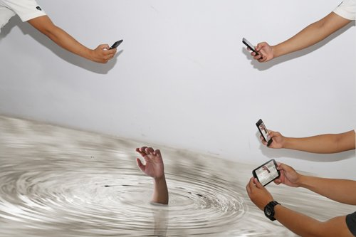
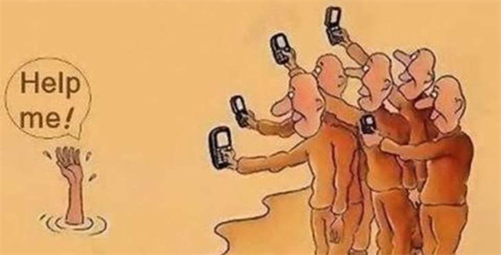


Một số hình ảnh minh họa căn bệnh vô cảm:

Slide 37
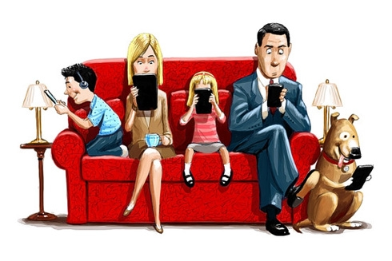
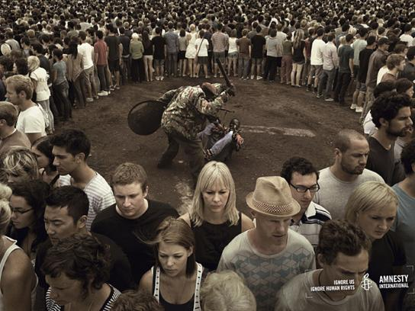

Slide 38
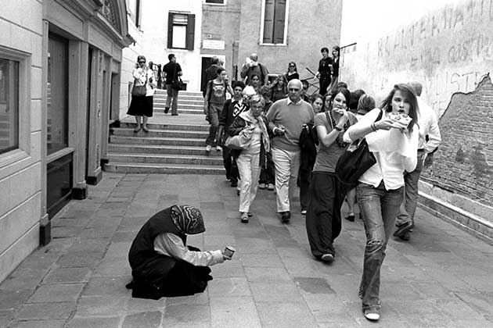
Thái độ vô ý vô tâm.

Slide 39
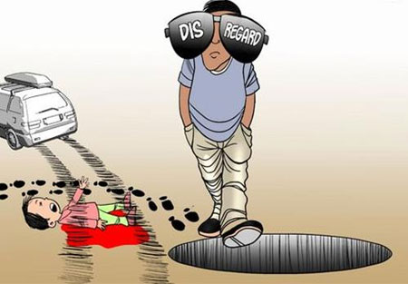
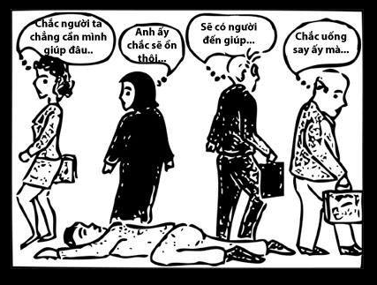
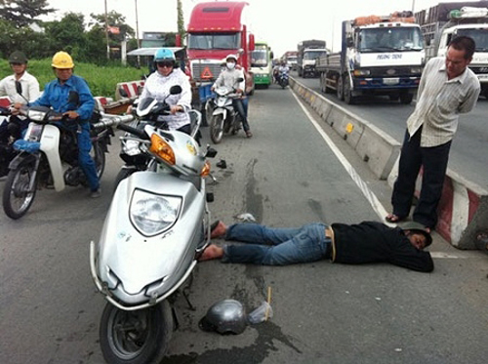

Slide 40
Trên đường, chúng ta thấy người bị ngã xe nhưng chẳng ai thèm đoái hoài gì đến, mọi người vẫn tham gia giao thông bình thường. Ta còn thấy những đứa trẻ khóc trên đường nhưng chẳng ai đến dỗ dành hay giúp nó; và còn cả những mảnh giấy rác, những chiếc đinh bị vứt giữa đường nhưng nhiều người dù thấy vẫn thờ ơ, không chịu nhặt bỏ thùng rác, mặc cho tính mạng người khác bị đe dọa.

Slide 41
Thái độ coi thường nội quy, coi thường pháp luật.

Slide 42

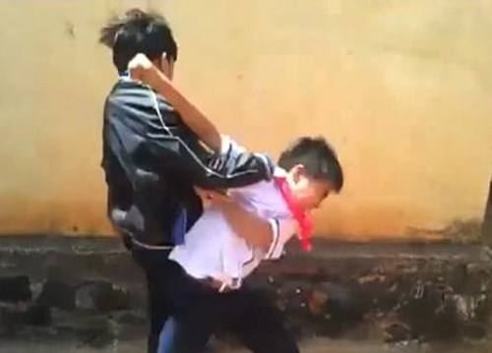

Không ở đâu, chúng ta không bắt gặp những hành vi làm trái nội quy, coi thường pháp luật. Ta dễ dàng thấy chúng xuất hiện ngay trong trường học. Chắc không còn ai xa lạ với những hình ảnh học sinh đi học muộn; mặc sai đồng phục; không làm bài tập và thậm chí đánh nhau, gây gổ trong lớp. Điều này ảnh hưởng rất nhiều đến bạn bè và thầy cô xung quanh.

Slide 43
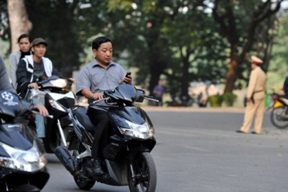
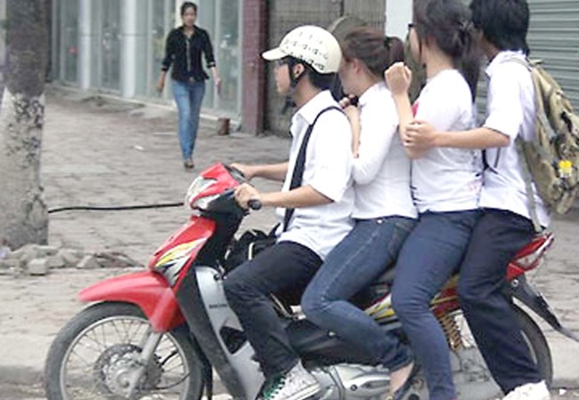
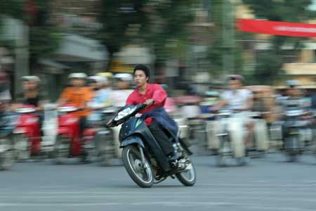
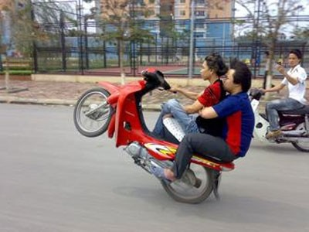
Một ví dụ điển hình khác cho sự coi thường pháp luật chính là vi phạm luật giao thông.
1. Đi xe không đội mũ bảo hiểm
2. Chở quá số người quy định
3. Đi quá tốc độ quy định
4. Lạng lách đánh võng

Slide 44
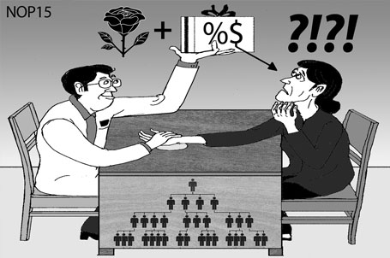
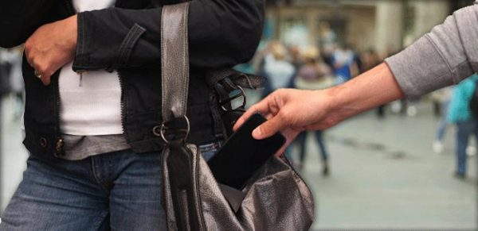
Đó là những kẻ lợi dụng lòng tin của người khác để lừa đảo, chiếm đoạt tài sản; những kẻ không chịu làm việc chỉ chuyên đi trộm cướp, móc túi; những người bán hàng giả hàng nhái để chuộc lợi cho bản thân; những kẻ lợi dụng tôn giáo, tín ngưỡng và lòng tin của con người để gây hoang mang, lo sợ, đả kích chính quyền…

Slide 45
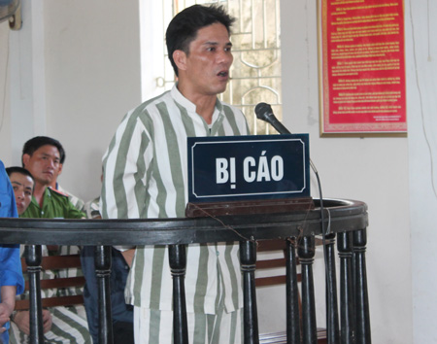
Sự vô nhân tính, coi thường tính mạng con người.

Slide 46
Dàn ý đoạn văn:
Bài tập 1: Hãy trình bày suy nghĩ của em (khoảng 15 câu) về “bệnh vô cảm” trong xã hội hiện nay.

Slide 47
Mở đoạn: Bệnh vô cảm là một trong những căn bệnh tinh thần đáng lo ngại trong xã hội hiện đại ngày nay.
Thân đoạn:
a. Giải thích thế nào là bệnh vô cảm?:
- Vô cảm là thái độ dửng dưng, không có cảm xúc trước các sự vật, hiện tượng xung quanh mình.
- “Bệnh vô cảm” là thái độ thờ ơ, lạnh lùng trước các sự kiện, sự việc xảy ra hằng ngày và trước nỗi đau khổ bất hạnh của người khác.
b. Biểu hiện
- “Bệnh vô cảm” đang diễn ra phổ biến với các biểu hiện đa dạng: thái độ vô ý, vô tâm, sự nhẫn tâm, thờ ơ, trước nỗi đau khổ của người khác, vô trách nhiệm trước con người và cuộc đời.
Dẫn chứng: người vô cảm có thái độ dửng dưng, không quân tâm khi lắng nghe một câu chuyện đau lòng, khi chứng kiến một vụ tai nạn trước những mảnh đời bất hạnh, hoặc gây ra tội ác…
- Có chiều hướng lan rộng và len lỏi vào mọi tầng lớp trong xã hội.(Dẫn chứng)
c. Nguyên nhân: - Chủ quan: Cá nhân có tầm nhận thức hạn hẹp, chưa được giáo dục chu đáo, chạy theo đồng tiền, vật chất.
- Khách quan: Sống trong môi trường thiếu tình thương, nhịp sống, guồng quay hối hả của cuộc sống hiện đại…

Slide 48
d. Hậu quả:
- Bản thân: ngày càng bị cô lập với xã hội, tự đánh mất mình, tự làm chết tâm hồn mình, trở thành kẻ vô trách nhiệm, vô lương tâm…
- Xã hội vô cảm,làm rạn vỡ các mối quan hệ xã hội….
e. Giải pháp:
- Mỗi người cần làm giàu tâm hồn mình bằng nhiều cách, sống hòa đồng, biết yêu thương.
- Xã hội: quan tâm giúp đỡ những người có dấu hiệu của “bệnh vô cảm”…
f. Bàn bạc, mở rộng: bên cạnh những con người vô cảm thì vẫn có rất nhiều trái tim nhân ái yêu thương. Họ là những con người rất đáng được ngợi ca, trân trọng
3. Kết đoạn: Khẳng định vấn đề. Liên hệ với bản thân

Slide 50
Dàn ý đoạn văn:
Bài tập 2: Xung quanh chúng ta có nhiều tấm gương vượt lên số phận, học tập và thành công trong cuộc sống, em hãy viết đoạn văn khoảng 2/ 3 trang giấy thi nêu suy nghĩ của em về những người không chịu thua số phận ấy.

Slide 51
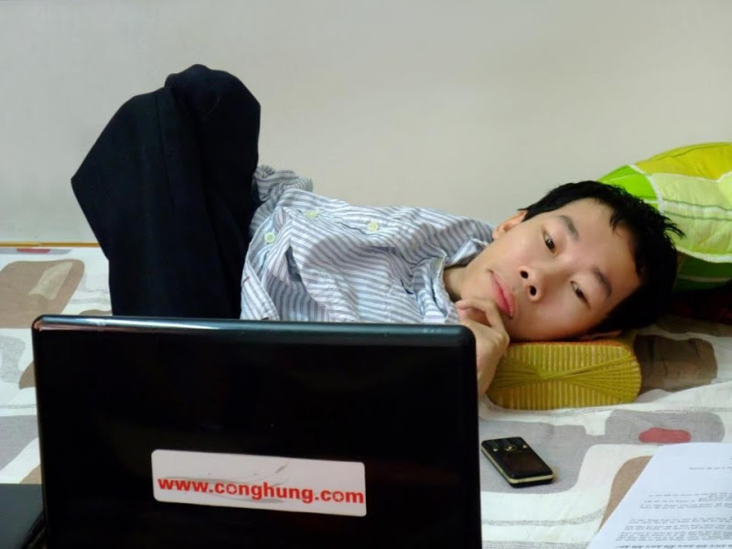
Hiệp sĩ công nghệ thông tin – Nguyễn Công Hùng

Slide 52
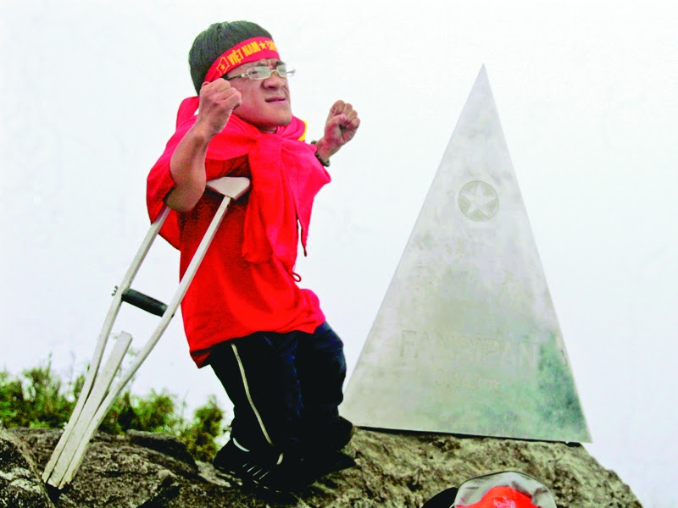
Nguyễn Sơn Lâm – chinh phục Phan xi păng bằng nạng gỗ

Slide 53
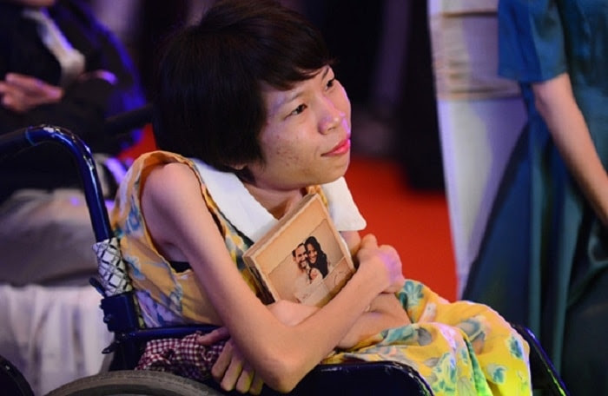
Hiệp sĩ Nguyễn Thảo Vân

Slide 54
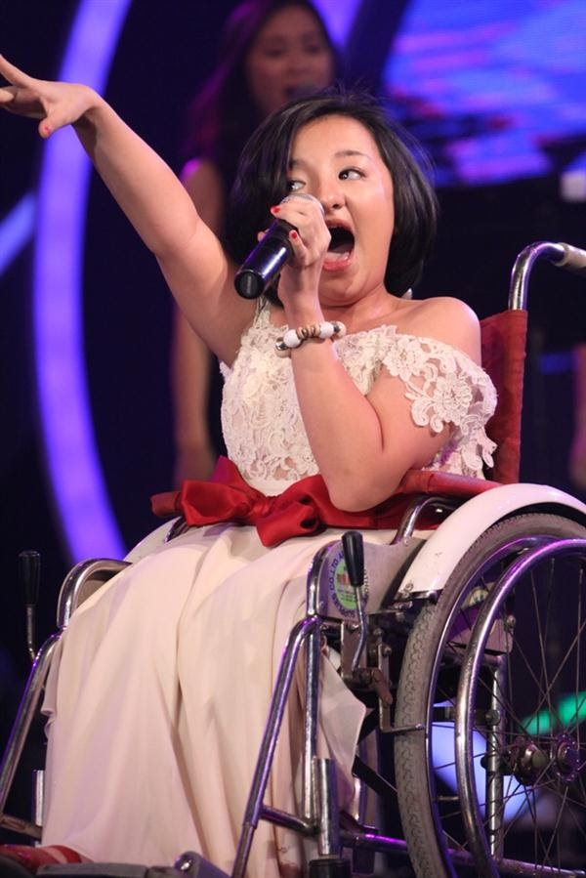
Cô gái “xương thủy tinh” Nguyễn Phương Anh

Slide 55
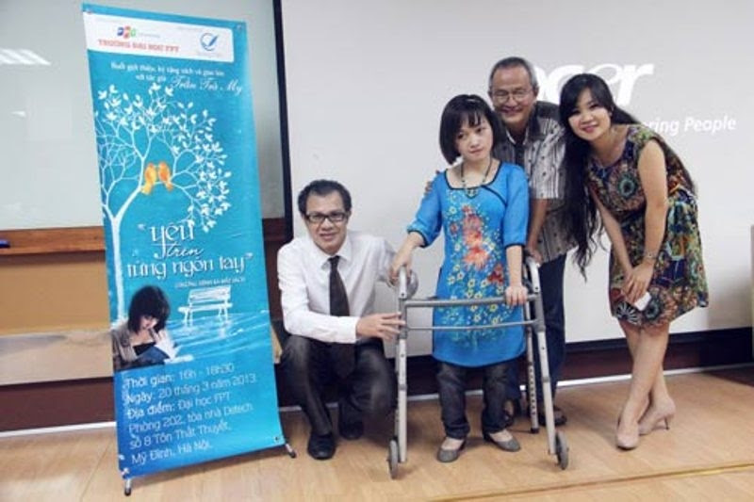
Trần Trà My: Nhà văn của nghị lực

Slide 56
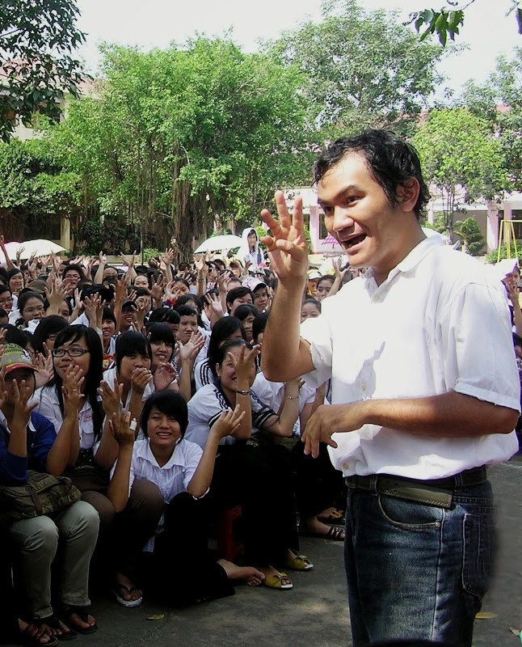
Đoàn Phạm Khiêm – Người soạn từ điển cho trẻ câm điếc

Slide 57
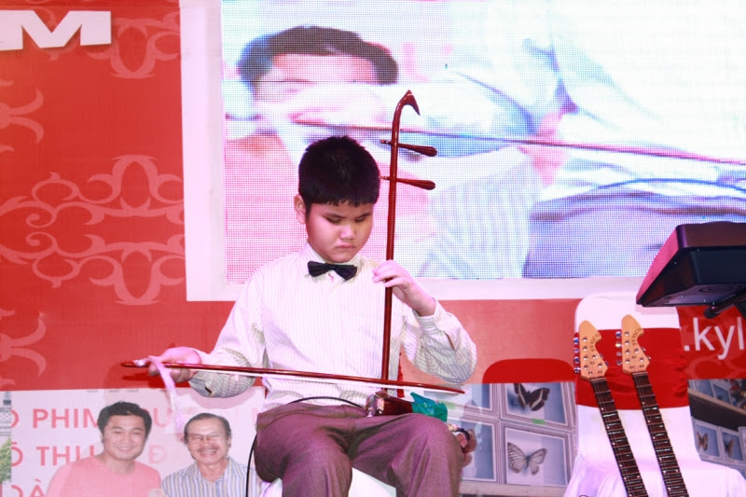
Bùi Ngọc Thịnh - Kỷ lục gia châu Á 12 tuổi chơi 7 nhạc cụ

Slide 58
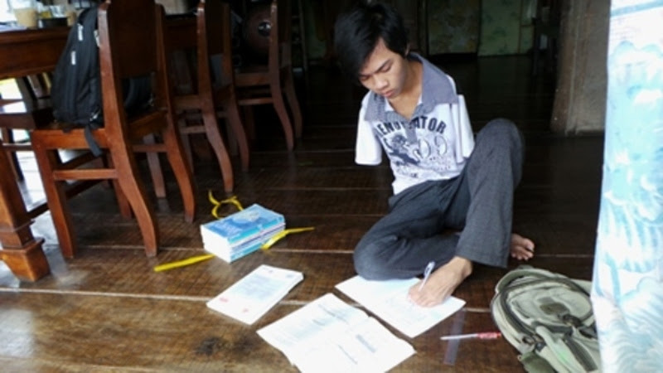
Nguyễn Minh Trí - chàng sinh viên không tay kiên cường

Slide 59
Mở đoạn: Dẫn dắt, giới thiệu vấn đề.
Thân đoạn:
a. Giải thích người vượt lên số phận?
b. Những tấm gương không chịu thua số phận:
- Những “tấm gương tàn mà không phế” ( dẫn chứng).
- Những tấm gương vượt khó để học giỏi và đỗ thủ khoa trong các kì thi đại học…
b. Vì sao họ có thể không chịu thua số phận?
- ý thức của họ về bản thân và ước mơ sống đẹp, có ích, do sự lạc quan, ý chí quyết tâm và nghị lực phi thường.
- sự giúp đỡ, động viên của mọi người.

Slide 60
c. Đánh giá ý nghĩa của những tấm gương đó.
- Họ đáng cảm phục như thế nào?
+ Họ chiến thắng được bệnh tật, hoàn cảnh bất hạnh để sống.
+ Họ sống có ích cho đời
- Là tấm gương sáng để chúng ta học tập.
c. Trách nhiệm của mỗi chúng ta và xã hội đối với họ.
+ Cảm thông, tôn trọng, tôn vinh họ.
+ Giúp đỡ, tạo điều kiện cho họ phát huy khả năng.
d. Mở rộng vấn đề, bàn luận về vấn đề trái ngược.
- Phê phán những người thiếu ý chí nghị lực, sống không có ích cho đời…
3. Kết đoạn: Khẳng định vấn đề. Rút ra bài học cho bản thân.

Slide 61
Lưu ý : dẫn chứng trong đoạn văn nghị luận xã hội
Chọn dẫn chứng phù hợp với phạm vi của đề bài.
Dẫn chứng chính xác, đúng đắn, tiêu biểu, giàu sức thuyết phục, gần gũi và có tính thời sự.
Đưa dẫn chứng: đúng, đủ, rõ ràng, phù hợp ( thuyết minh trước rồi trích dẫn chứng sau. Cần thiết phải phân tích dẫn chứng).

Slide 62
Dạng bài về sự việc, hiện tượng mang tính hai mặt:
- Trình bày hiểu biết về vấn đề
- Phân tích mặt tích cực, tiêu cực của vấn đề
- Từ đó đề ra giải pháp để phát huy tính tích cực, hạn chế tiêu cực .

Slide 63
Viết đoạn
Lưu ý: Cách lập luận
- Một đoạn văn NLXH hay cần tác động đến cả lí trí và cảm xúc của người đọc:
+ bằng chứng, sự thật, khảo sát, những lời trích dẫn trực tiếp...
+ bằng những từ ngữ bộc lộ cảm xúc của người viết, khơi gợi ý thức, trách nhiệm của người đọc...

Slide 65
Đánh giá, hoàn thiện đoạn văn
Đọc những câu hỏi ở cột bên trái, chỉnh sửa đoạn văn theo hướng dẫn ở cột bên phải:
Câu hỏi đánh giá | Hướng dẫn chỉnh sửa
1. Đoạn văn đã có câu chủ đề chưa? | Thêm câu chủ đề nếu chưa có hoặc diễn đạt lại câu chủ đề cho rõ.
2. Các luận cứ, dẫn chứng trong đoạn văn có đầy đủ, nhất quán triển khai cho chủ đề của đoạn không? Trình tự sắp xếp các ý, các câu trong đoạn văn có hợp lý không? | Nếu thiếu hãy bổ sung. Lược bỏ những câu văn hay dẫn chứng lạc chủ đề. Sắp xếp lại các ý nếu chưa hợp lý.
3. Các câu trong đoạn văn có liên kết với nhau không? | Thêm các từ hoặc cụm từ để chuyển tiếp các luận cứ trong đoạn và liên kết các câu.
4. Câu kết đoạn có tóm tắt được đoạn văn không? Có kêu gọi mọi người cùng hành động không? 5. Có mắc lỗi trình bày, viết xuống dòng khi thực hiện yêu cầu viết một đoạn văn, viết sai lỗi chính tả, viết tắt… | Nếu có thể thêm câu tóm tắt nội dung của đoạn và thuyết phục mọi người hnh động. Nếu có thì chỉ ra và sửa .

Slide 66
Bài tập 1: Hãy trình bày suy nghĩ của em ( khoảng 15 câu) về “bệnh vô cảm” trong xã hội hiện nay.
Bài làm
(1) Xã hội ngày càng văn minh, hiện đại và phát triển, cuộc sống con người xoay quanh những cỗ máy móc vô tri vô giác khiến họ dần xa cách với nhau, thiếu đi sự quan tâm giữa người với người. (2) Hiện tượng vô cảm trên là hiện tượng xấu mà mỗi người người chúng ta cần phải khắc phục. (3) Vậy vô cảm là gì ? (4) Vô là không, cảm là cảm xúc, tinh cảm.(5) Vô cảm là trạng thái con người sống không có tình cảm, sống khép mình, thờ ơ trước mọi việc xung quanh. (6) Trong nhịp sống hiện đại ngày nay, một số người chỉ lo sống và nghĩ cho bản thân. (7) Khi gặp một người lang thang, ăn xin, họ không động lòng thương cảm mà còn chê bai ; khi gặp một vụ xô xát, họ không can thiệp mà ngược lại còn hô to cổ vũ, quay video chia sẻ lên mạng. (8) Mới đây, cư dân mạng còn xôn xao vũ nữ xinh viên 21 tuổi vứt con mới đẻ từ tầng 31 của tòa nhà chung cư hay mới hay vào 18/1/2019, đối tượng Nguyễn Văn Thìn ( 1991), đã sát hại vợ mình hay nhiều vụ việc khác. (9)Và nguyên nhân của căn bệnh này xuất phát từ nhiều khía cạnh khác nhau do sự chuyển hóa kinh tế thị trường phổ biến đổi trong văn hóa ứng xử mà con người ta có những thái độ không đúng mực, có thể do chất lượng giáo dục của gia đình và nhà trường còn chưa chú trọng vào rèn luyện đạo đức con cái. (10

Slide 67
Bài tập 1: Hãy trình bày suy nghĩ của em ( khoảng 15 câu) về “bệnh vô cảm” trong xã hội hiện nay.
Bài làm
Ngoài ra, căn bệnh này còn bắt nguồn từ chữ ‘sợ’, sợ bị liên lụy, sợ chuốc họa vào thân … mà bơ đi những khó khăn mà người khác gặp phải ; hay do loạt game hành động , máu me bạo lực kích thích các bạn trẻ trở nên bạo lực, thích thú với những cảnh kinh dị, trở nên vô cảm. (11) Từ đó sẽ khiến bản thân họ tách biệt với người khác , tâm hồn họ sẽ khô khan, tàn nhẫn; đồng thời mất đi khả năng thiết lập và duy trì mối quan hệ xã hội.(12) Việc đó sẽ làm xáo trộn, mất,cân bằng trong xã hội, mất đi sự đoàn kết giữa con người với nhau.(13) Bởi vậy, mỗi cá nhân chúng ta cần biết sống vì mọi người, sống yêu thương sẻ chia trong cuộc sống.(14) Gia đình, nhà trường và xã hội phải đẩy mạnh gắt gao hơn trong việc rèn luyện đạo đức con em mình.(15) Một trái tim vô cảm chẳng khác nào một trái tim chết, một con người vô cảm chẳng khác nào một cái xác khô khan , tàn nhẫn.(16) Vô cảm là một hiện tượng xấu mà mỗi người chúng ta phải ý thức và hành động đúng đắn để đẩy lùi cái xấu đó.

Slide 68
Những sai sót dễ bắt gặp trong quá trình làm bài nghị luận xã hội .
1.Lỗi sai ý cơ bản:
- Xác định không chính xác vấn đề cần nghị luận
- Giải thích sai nghĩa của câu nói, của vấn đề tư tưởng đạo lý.
- Có cái nhìn lệch lạc, quá tiêu cực khi đánh giá vấn đề.
2. Lỗi thiếu ý:
- Chưa phân chia được bố cục, không rõ ràng giữa các phần giải thích, phân tích, bàn luận, rút ra bài học
- Bài làm thiếu dẫn chứng hoặc dẫn chứng quá xa lạ, quá chung chung chưa đảm bảo tính điển hình, tính mới mẻ hấp dẫn.
- Chưa bàn luận đa diện vấn đề như mặt tích cực, tiêu cực.
- Khi rút ra bài học cho bản thân chưa cụ thể mà chung chung. Bài học chưa chân thành mà mang tính khẩu hiệu.
3. Lỗi trình bày:
- Viết xuống dòng khi thực hiện yêu cầu viết một đoạn văn.
- Lối diễn đạt sáo mòn như “trong cuộc sống…” “là một học sinh chúng ta cần…” khiến bài làm thiếu hấp dẫn không sáng tạo.
- Trình bày sơ sài hoặc quá dài dòng, lan man. Hiện tượng lặp ý, trùng ý khi giải thích hoặc bàn về các biểu hiện của vấn đề nghị luận. Nguyên nhân là do thiếu từ, thiếu ý tưởng, vốn sống còn nhiều hạn chế. Khắc phục là cần đọc thêm nhiều tư liệu, rèn luyện viết đoạn theo chủ đề để có hệ thống lí lẽ thuyết phục, tích lũy vốn hiểu biết để làm giàu dẫn chứng trong bài viết.

Slide 69

Hướng dẫn học bài
Bài vừa học:
Nắm chắc kiến thức, kĩ năng về viết đoạn văn nghị luận về một sự việc, hiện tượng đời sống.
Tiếp tục phần đánh giá, chỉnh sửa đoạn văn theo gợi ý.
Viết lại đoạn văn của mình.
Chuẩn bị tiết tiếp theo:
Nắm chắc kiến thức, kĩ năng về viết đoạn văn nghị luận về một tư tưởng đạo lý. Vận dụng vào làm bài tập.
Yêu cầu
+ Khái quát chung về văn nghị luận về một tư tưởng, đạo lí.
+ Bài tập:
1. Cuộc đời sẽ ra sao nếu thiếu vắng những nụ cười?
2. Viết đoạn văn khoảng 15 câu trình bày suy nghĩ của em về đức tính trung thực.

Slide 70


CHÚC CÁC EM VUI KHOẺ, HỌC GIỎI

Slide 72
Lưu ý: Dàn ý đoạn văn.
Mỗi một đề bài, học sinh sẽ đưa ra một hệ thống câu hỏi cụ thể sát với yêu cầu đề bài. Tuy nhiên các em có thể sử dụng hệ thống câu hỏi tìm ý chung sau đây:
1. Vấn đề đề bài yêu cầu nghị luận là gì?
2. Khái niệm và biểu hiện của vấn đề được đề cập trong đề bài là gì?
3. Nguyên nhân của vấn đề ( nguyên nhân chủ quan? Khách quan?)
4. Vấn đề đúng hay sai- ích lợi hoặc tác hại của vấn đề?
5. Ý kiến thái độ của bản thân và đề xuất những giải pháp phát huy hoặc ngăn chặn về vấn đề nghị luận.

Slide 73
1.2 . Phân tích những hậu quả, tác hại của vấn đề.
Tác hại đối với cuộc sống, con người, xã hội .
Tác hại đối với bản thận
Phân tích hậu quả của hiện tượng từ nhiều khía cạnh. Hậu quả tổn thất về vật chất, hậu quả tổn thất về tinh thần, tình cảm. Ảnh hưởng đến các mối quan hệ xã hội , những giá trị truyền thống của dân tộc. …
Tuỳ thuộc vào từng đề bài cụ thể để hướng dẫn học sinh lựa chọn phân tích hậu quả của vấn đề một cách rõ nét, thuyết phục.

Slide 74
Vô cảm là gì? Vô cảm là căn bệnh nghiêm trọng của con người trong xã hội hiện đại, đặc biệt là giới trẻ. Đó là sự trơ lì của cảm xúc, là sự chai sạn của tâm hồn, đó là sự cạn kiệt của tình người , thờ ơ, lạnh lùng, bàng quan thậm chí tới mức tàn nhẫn trước thân phận của nhừng người xung quanh, trước một hiện tượng xảy ra trong đời sống xã hội.
Biểu hiện của bệnh vô cảm như thế nào ?
Nguyên nhân khách quan của bệnh vô cảm là do nhịp sống, guồng quay hối hả của cuộc sống hiện đại.Tính chất của cuộc sống mang tính chất “đô thị hoá” văn hoá làng xã ngày một mai một dần , cái gọi là “tắt lửa tối đèn”có nhau cũng mất dần đi. do lối sống vị kỉ của mỗi con người, lối sống chỉ biết mình mà thờ ơ với tất cả mọi thứ xung quanh. Mọi người bị cuốn vào guồng quay với học tập, phấn đấu, sự nghiệp nên nhiều khi quên đi tất cả.Quên cả việc bồi đắp, dưỡng nuôi tâm hồn và trái tim minh để nó trở nên cứng trơ lì, vô cảm, trống rỗng, nghèo nàn và băng giá…
Bệnh vô cảm ảnh hưởng khá lớn đối với đời sống con người. Xuất hiên “bệnh” con người trở nên tách biệt nhau, không còn những quan hệ gần gũi, những tình cảm yêu thương, không có những chở che, giúp đỡ. Cuộc sống trở nên giá băng, lạnh lẽo. Nỗi đau sẽ chồng chất nỗi đau, bất hạnh sẽ càng thêm bất hạnh. Trong cái đêm giao thừa rét mướt kia, em bé bán diêm bất hạnh có lẽ đã không chết nếu như có được sự sẻ chia, giúp đỡ của mọi người. Nhưng thật xót xa khi chẳng ai mua cho em lấy một bao diêm, không một ai bố thí cho em lấy vài đồng tiền lẻ. Em đã chết trong giá rét, chết bởi sự giá băng của lòng người….

Slide 75
Và vô cảm không chỉ gây ra nỗi đau cho người khác mà nó còn khiến họ cũng trở thành nạn nhân của chính mình. Họ mải chạy theo những giá trị vật chất mà đã vô tình đánh mất đi vẻ đẹp đích thực cửa tâm hồn. Họ không biết đồng cảm , yêu thương thì liệu có ai yêu thương họ, liệu họ có bao giờ được nếm trải hạnh phúc thực sự hay chỉ là ảo ảnh của hạnh phúc mà thôi. Trái tim giá băng, tâm hồn trống rỗng thì họ sẽ trở thành những người nghèo nhất, trở thành người thừa giữa cuộc đời.
Rất đáng mừng trong cuộc sống này bên cạnh những con người vô cảm thì vẫn có rất nhiều trái tim nhân ái yêu thương vần còn đó rất nhiều những tấm lòng hết lòng vì người khác, những vòng tay dang rộng yêu thương. Họ đã và đang góp phần tô đẹp thêm cho cuộc đời này, làm cho cuộc sống ngày thêm ấm áp. Họ là những con người rất đáng được ngợi ca, trân trọng…

Slide 77
ĐOẠN VĂN TỔNG- PHÂN- HỢP

Giới thiệu vấn đề được bàn bạc
MỞ ĐOẠN
Lí lẽ và dẫn chứng.
THÂN ĐOẠN
KẾT ĐOẠN

Khẳng định vấn đề



Slide 78
2. Kĩ năng:
2.1. Phân tích đề: xác định chính xác các yêu cầu của đề (nội dung thể hiện, phạm vi kiến thức, cách thức trình bày)
(Lưu ý: các dạng đề, mối quan hệ giữa các câu hỏi trong đề bài)
2.2. Xác định, lựa chọn, xử lí ngữ liệu (từ ngữ, hình ảnh, BPTT, câu, chi tiết, …)
2.3. Vận dụng kiến thức để hoàn thành bài tập.

Slide 79
2. Các dạng bài tập thường gặp
Nhóm bài
Kĩ năng cần lưu ý khi làm bài
Nghị luận về một hiện tượng đời sống
Trả lời trực tiếp, ngắn gọn
Riêng bài tập “giới thiệu tác phẩm “thì viết theo yêu cầu của đề (đoạn văn hoặc bài văn)
Nghị luận về một tư tưởng, đạo lí
Trả lời bằng một vài câu văn nối tiếp, chú ý làm rõ tác dụng của các yếu tố
Nghị luận về một vấn đề xã hội trong một tác phẩm văn học hay đoạn tin ngắn
Trả lời ngắn gọn (có thể bằng một vài câu văn nối tiếp),
Chú ý các dấu hiệu nhận diện: “tác dụng của yếu tố nghệ thuật, dụng ý của tác giả”
Khai thác giá trị nội dung
Trả lời ngắn gọn bằng một vài câu văn nối tiếp hoặc viết đoạn văn theo yêu cầu
Chú ý hệ thống dẫn chứng và trình tự sắp xếp.

Slide 80
PHIẾU HỌC TẬP
Đọc đoạn văn sau và trả lời câu hỏi:
Lòng nhân ái là một đức tính cần thiết để cuộc sống và những mối quan hệ trong xã hội trở nên tốt hơn. Lòng nhân ái là tình yêu thương, sự đùm bọc chở che giữa con người với con người. Từng biểu hiện chúng ta dành cho nhau, từ cử chỉ quan tâm, lời nói, hành động hay lời nói ánh mắt cũng có thể đem lại yêu thương cho người khác. Tôi có thể cùng một lúc yêu thương chính mình, gia đình mình, yêu thương mọi người, yêu mục đích của tôi và yêu cả thế giới này. Khi lời nói của tôi mang đến hoa hồng thay vì gai nhọn, tôi tạo nên một thế giới tốt đẹp hơn. Còn trong câu chuyện Người ăn xin của Tuốc- ghê -nhép, cậu bé không có tiền nhưng trao đi cả tấm lòng. Người ăn xin nhận được biết bao đồng cảm, thấu hiểu. Trong xã hội hiện đại, câu chuyện MC Phan Anh kêu gọi giúp đỡ đồng bào miền Trung lũ lụt, ca sĩ Mỹ Tâm dừng lại để hát ủng hộ một ca sĩ tật nguyền trong đêm giáng sinh đã làm ta xúc động biết bao! Đó chẳng phải là những tấm gương sáng về lòng nhân ái đó sao? Nhân ái làm cho ta đồng cảm sẻ chia với những số phận bất hạnh, làm thay đổi những mảnh đời cơ cực, biến cái xấu xa thành lương thiện. Con người sẽ thấy tâm hồn mình trở nên phong phú tràn đầy nhiệt huyết sống khi được cho và nhận tình yêu thương. Khi ta cảm thấy lòng mình rộng mở sẵn sàng ân cần cảm thông, sẽ thật dễ dàng để yêu thương. Hãy xóa bỏ sự ích kỷ, hẹp hòi, hòa giải những hận thù và gửi đi tình yêu thương. Hãy biến những trái tim chai sạn, trái tim nhỏ nhen thành những trái tim nhân hậu, trái tim quảng đại.
Đoạn văn trên bàn về vấn đề gì?
Tìm các luận cứ trong đoạn văn để hoàn thiện sơ đồ sau:
Nhận xét về cách lập luận
* Gợi ý:
- Cách đưa dẫn chứng:…………………………………………………………………………………………………………………………..
- Cách dùng câu…………………………………………………………………………………………………………………………………..
- Cách dùng từ ngữ bộc lộ cảm xúc………………………………………………………………………………………………..

Slide 81
Những sai sót dễ bắt gặp trong quá trình làm bài nghị luận xã hội .
Lỗi sai ý cơ bản: Học sinh có thể xác định không chính xác vấn đề cần nghị luận, chưa định hướng được tư tưởng mà câu nói hoặc vấn đề trong đề bài đề cập đến. Giải thích sai nghĩa của câu nói, của vấn đề tư tưởng đạo lý. Có cái nhìn lệch lạc, quá tiêu cực khi đánh giá vấn đề.
Lỗi thiếu ý: - Học sinh chỉ xác định được vấn đề cần nghị luận, chưa phân chia được bố cục, không rõ ràng giữa các phần giải thích, phân tích, bàn luận, rút ra bài học. - Bài làm thiếu dẫn chứng nên chưa hoàn toàn thuyết phục, hoặc dẫn chứng quá xa lạ, quá chung chung chưa đảm bảo tính điển hình, tính mới mẻ hấp dẫn. - Chưa bàn luận đa diện vấn đề như mặt tích cực, tiêu cực; những hiện tượng đối lập của vấn đề hoặc mở rộng từ một đức tính con người thành một đạo lý của toàn xã hội. - Khi rút ra bài học cho bản thân chưa cụ thể mà chung chung. Bài học chưa chân thành mà mang tính khẩu hiệu.
Lỗi trình bày: Viết xuống dòng khi thực hiện yêu cầu viết một đoạn văn. Sử dụng các kiểu câu hỏi: là gì? như thế nào … khiến bài viết mang tính đối thoại vì thế chỉ nên đặt các câu hỏi này trong đầu và trả lời các câu hỏi trên giấy. Lối diễn đạt sáo mòn như “trong cuộc sống…” “là một học sinh chúng ta cần…” khiến bài làm thiếu hấp dẫn không sáng tạo. Học sinh trình bày sơ sài hoặc quá dài dòng, lan man. Học sinh cần lựa chọn cho mình cách trình bày trực tiếp, đi thẳng vào vấn đề; khi diễn đạt cần tường minh, khách quan, có tư duy logic, hệ thống. Hiện tượng lặp ý, trùng ý khi giải thích hoặc bàn về các biểu hiện của vấn đề nghị luận. Nguyên nhân là do thiếu từ, thiếu ý tưởng, vốn sống còn nhiều hạn chế. Khắc phục là cần đọc thêm nhiều tư liệu, rèn luyện viết đoạn theo chủ đề để có hệ thống lí lẽ thuyết phục, tích lũy vốn hiểu biết để làm giàu dẫn chứng trong bài viết.

Slide 82
Bài tập 2:
Suy nghĩ của em về vấn đề bạo lực học đường hiện nay.

Slide 83
ĐOẠN VĂN TỔNG- PHÂN- HỢP

Giới thiệu vấn đề được bàn bạc
MỞ ĐOẠN
Lí lẽ và dẫn chứng.
THÂN ĐOẠN
KẾT ĐOẠN

Khẳng định vấn đề



Slide 84
KHÁI QUÁT VẤN ĐỀ

Bạo lực là hành vi thô bạo,xúc phạm,đàn áp,dùng vũ lực gây tổn hại về mọi mặt
Bạo lực học đường là hiện tượng học sinh có hành vi thô tục,ngang ngược làm tổn thương người khác
Giải thích

Bắt nạt bạn bè
Xúc phạm,xỉ nhục,lăng mạ người khác.
Đánh đập,tra tấn hành hạ cơ thể bằng vũ lực.
Biểu hiện

Nạn nhân tổn hại thể xác và tâm hồn
Người gây ra bạo lực ảnh hưởng nhân cách,sống cô độc
Cản trở sự phát triển của giáo dục,đất nước.
Hậu quả

Học sinh chưa nhận thức ,chưa biết kiểm soát bản thân
Gia đình,nhà trường,xã hội tác động ngoại quan.
Nguyên nhân


Thay đổi nhận thức học sinh.
Đề ra hành động cụ thể cho học sinh,gia đình và xã hội.
Giải pháp


Slide 85
KHÁI QUÁT VẤN ĐỀ

Bạo lực là hành vi thô bạo,xúc phạm,đàn áp,dùng vũ lực gây tổn hại về mọi mặt
Bạo lực học đường là hiện tượng học sinh có hành vi thô tục,ngang ngược làm tổn thương người khác
Giải thích

Bắt nạt bạn bè
Xúc phạm,xỉ nhục,lăng mạ người khác.
Đánh đập,tra tấn hành hạ cơ thể bằng vũ lực.
Biểu hiện

Nạn nhân tổn hại thể xác và tâm hồn
Người gây ra bạo lực ảnh hưởng nhân cách,sống cô độc
Cản trở sự phát triển của giáo dục,đất nước.
Hậu quả

Học sinh chưa nhận thức ,chưa biết kiểm soát bản thân
Gia đình,nhà trường,xã hội tác động ngoại quan.
Nguyên nhân


Thay đổi nhận thức học sinh.
Đề ra hành động cụ thể cho học sinh,gia đình và xã hội.
Giải pháp


Slide 86
Bài tập 2:
Suy nghĩ của em về vấn đề bạo lực học đường hiện nay.

Slide 87
Bài tập 2:
Suy nghĩ của em về vấn đề bạo lực học đường hiện nay.

Slide 88
Đức tính giản dị là một đức tính tốt đẹp chính là một cách tự nhiên trong lối sống không cầu kì phô trương. Giản dị là sống vui vẻ, đơn giản với một tâm trí sáng suốt, hiểu biết. Đó là cách sống sử dụng các điều kiện vật chất phù hợp với điều kiện riêng của cá nhân điều kiện chung của xã hội và điều kiện cụ thể của hoàn cảnh giao tiếp. Giản dị dạy ta cách tiết kiệm, biết sử dụng nguồn lực ta có một cách khôn ngoan vì lợi ích của các thế hệ mai sau. Giản dị là biết trân trọng ngay cả những điều nhỏ bé trong cuộc sống. Mặc dù là Chủ tịch nước, là nguyên thủ của một quốc gia nhưng Bác Hồ lại có một cuộc sống hết sức giản dị. Nơi làm việc của Người chỉ là một ngôi nhà sàn đơn sơ với các đồ đạc đủ dùng ở mức tối thiểu và cần thiết nhất. Nguyễn Trãi, Nguyễn Bỉnh Khiêm, Nguyễn Khuyến rất giàu trách nhiệm, nặng tình đời song không tham đua chen chốn quan trường mà chọn thanh bần để chan hoà với không gian suối rừng thôn dã, tìm sự tự do và thanh thản trong tâm hồn. Để sống giản dị, cần một năng lực sống, năng lực tâm hồn và quyết tâm cao, cũng cần hoà mình vào cuộc sống đế sống và cảm nhận, cần loại bỏ lòng tham và bù đắp tình yêu cuộc sống. Đó là cách để tránh mọi cám dỗ, giảm áp lực tinh thần và nâng cao bản lĩnh văn hoá. Bản thân mỗi người chú ý đến việc xây dựng môi quan hệ hài hòa, tự nhiên với mọi người và sống cởi mở, chân thành, đơn giản. Giản dị không chỉ trong ăn mặc, nhu cầu hưởng thụ mà còn trong hành động và suy nghĩ cho mình cho người khác nữa.

Slide 89
1. Khái niệm:
Nghị luận xã hội là những bài văn, đoạn văn nghị luận bàn về các vấn đề xã hội ( thực trạng xã hội, các hiện tượng đời sống, vấn đề về lối sống của con người, các mối quan hệ của con người trong xã hội…) nhằm thể hiện suy nghĩ, thái độ, quan điểm, tiếng nói chủ quan của người viết về vấn đề đặt ra, góp phần tạo những tác động tích cực tới con người, bồi đắp những giá trị nhân văn và thúc đẩy những tiến bộ chung của xã hội.

Slide 90
2. Các dạng đề cơ bản
Dạng đề
Các dạng bài tập thường gặp
Nghị luận về một hiện tượng đời sống
-Viết đoạn văn theo đúng phương thức nghị luận
Các nội dung trình bày rõ ràng, mạch lạc.
- Cảm xúc, suy nghĩ xuất phát từ nhừng hiểu biết đúng đắn.
- Thể hiện sự chân thành trong suy nghĩ khi liên hệ với bản thân.
Nghị luận về một tư tưởng, đạo lí
- Biết lựa chọn kết hợp các phương thức biểu đạt và trình bày theo cách riêng, bảo đảm dung lượng, có trình tự mạch lạc, diễn đạt rõ ý.
Nghị luận về một vấn đề xã hội đặt ra trong một tác phẩm văn học.
Đọc mẩu chuyện sau: Người đi săn và con vượn. Câu chuyện trên gợi cho em những suy nghĩ gì?
Từ quan niệm hạnh phúc của nhân vật anh thanh niên trong truyện ngắn Lặng lẽ Sa Pa, hãy bàn về hạnh phúc…

Slide 91
DÀN Ý ĐOẠN VĂN
Giải thích
“Bệnh vô cảm” là thái độ thờ ơ, lạnh lùng trước các sự kiện, sự việc xảy ra hằng ngày và trước nỗi đau khổ bất hạnh của người khác.
Đa dạng: là thái độ vô ý, vô tâm , sự nhẫn tâm, thờ ơ, trước nỗi đau khổ của người khác, vô trách nhiệm trước con người và cuộc đời..
Có chiều hướng lan rộng và len lỏi vào mọi từng lớp trong xã hội. ( Dẫn chứng)
Biểu hiện
Cá nhân có tầm nhận thức hạn hẹp, chưa được giáo dục chu đáo, chạy theo đồng tiền, vật chất.
Sống trong môi trường thiếu tình thương,

Nguyên nhân
Hậu quả
Bản thân: ngày càng bị cô lập với xã hội, tự đánh mất mình, tự làm chết tâm hồn mình, trở thành kẻ vô trách nhiệm, vô lương tâm…
Xã hội vô cảm,làm rạn vỡ các mối quan hệ xã hội….


Mỗi người cần làm giàu tâm hồn mình bằng nhiều cách, sống hòa đồng, biết yêu thương.
Tham gia các hoạt động xã hội có tinh thần nhân văn...
Đưa ra bài học nhận thức và hành động cụ thể của bản thân
Giải pháp


